Slide 1
PROPOSTA À JUNTA DE FREGUESIA DE ALVALADE
Alvalade Colorida
Dar cor e visibilidade às ruas Marquesa de Alorna, Acácio Paiva, José d'Esaguy e José Duro
Comércio local · Montras abertas · Ruas que se veem da Av. da Igreja

Slide 2
O PROBLEMA
Quem passa na Av. da Igreja não sabe o que existe ali ao lado
• As ruas transversais à Av. da Igreja têm comércio, mas são invisíveis para quem circula.
• Não há nada que convide a entrar: fachadas discretas, sem identidade comum.
• O comércio de bairro depende de quem já conhece a loja, não de quem passa.
• Resultado: lojas com pouca procura e uma rua que parece ‘de passagem’.
Objetivo
Transformar quatro ruas num percurso reconhecível, com cor, montras e lojas abertas, que se note a partir da Av. da Igreja.
Proposta · Junta de Freguesia de Alvalade · Alvalade Colorida
2

Slide 3
REFERÊNCIA
Uma inspiração que já funciona: a Rua Cor de Rosa
• A cor é o gancho: quem passa pergunta ‘o que é aquilo?’ e entra.
• Cada rua fica com uma identidade própria, sem perder ligação às outras.
• A cor funciona como sinal de orientação e de destino a visitar.
• A adaptação para Alvalade: quatro cores, uma por rua, num único percurso.
Rua Nova do Carvalho, Cais do Sodré
Pintada de rosa, tornou-se um dos pontos mais fotografados de Lisboa e atrai visitantes e esplanadas para uma rua antes pouco procurada.
Proposta · Junta de Freguesia de Alvalade · Alvalade Colorida
3

Slide 4
A PROPOSTA
Conceito: uma cor por rua, um percurso só
Azul
Marquesa de Alorna
Amarelo
Acácio Paiva
Verde
José d'Esaguy
Laranja
José Duro
Foco sugerido
Moda e acessórios
Montra colorida com as lojas abertas da rua
Foco sugerido
Cafés, pastelarias e restauração
Montra colorida com as lojas abertas da rua
Foco sugerido
Serviços e lojas de bairro
Montra colorida com as lojas abertas da rua
Foco sugerido
Comércio criativo e artesanato
Montra colorida com as lojas abertas da rua
As cores e os focos são sugestões para discutir com os comerciantes.
Proposta · Junta de Freguesia de Alvalade · Alvalade Colorida
4

Slide 5
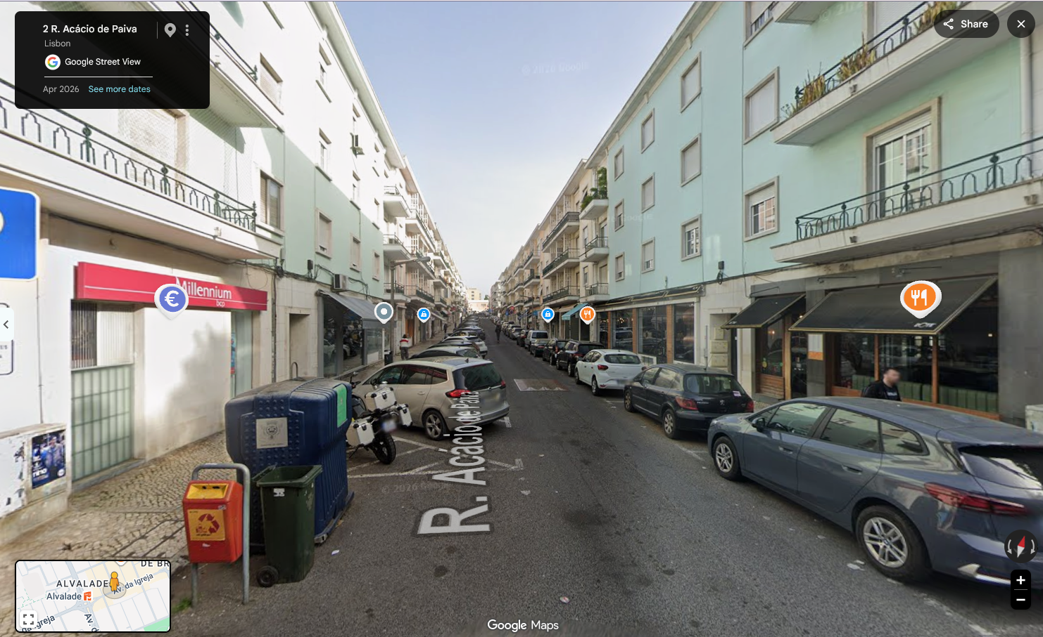
HOJE · O QUE NÃO SE VÊ DA AV. DA IGREJA
Rua Acácio Paiva
Comércio existente, hoje sem visibilidade
• Millennium bcp: agência bancária no início da rua
• Restaurante com toldo escuro e esplanada coberta
• Café e restauração no lado direito da rua
• Comércio de bairro nas lojas do lado direito
Quem circula na Av. da Igreja não sabe que a rua tem restauração e serviços a poucos metros da avenida.
Fotografia atual (Google Street View, 2026)
Proposta · Junta de Freguesia de Alvalade · Alvalade Colorida
5

Slide 6
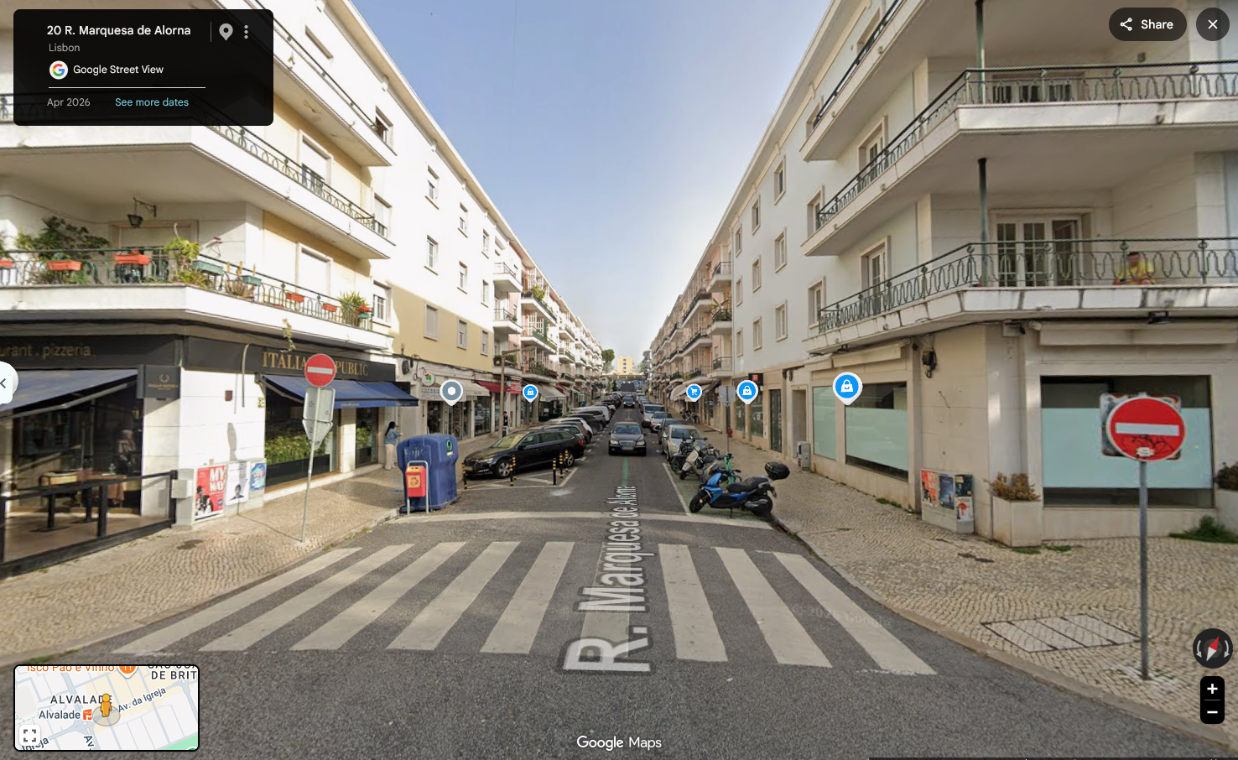
HOJE · O QUE NÃO SE VÊ DA AV. DA IGREJA
Rua Marquesa de Alorna
Comércio existente, hoje sem visibilidade
• Pizzaria / restaurante com toldo azul e esplanada
• Comércio de bairro com montras estreitas
• Lojas de serviços no lado direito, com montras discretas
• Estacionamento e motas à porta, sem sinal de comércio
A rua é curta e quase sem sinalização; quem passa não percebe que há comércio a poucos metros.
Fotografia atual (Google Street View, 2026)
Proposta · Junta de Freguesia de Alvalade · Alvalade Colorida
6

Slide 7
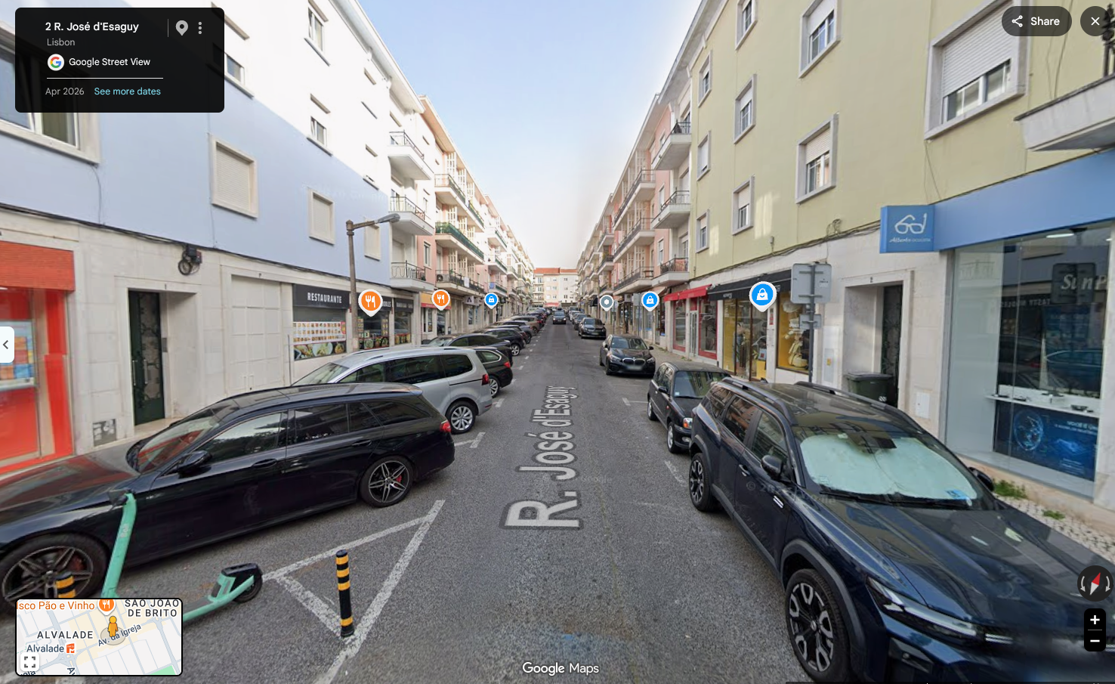
HOJE · O QUE NÃO SE VÊ DA AV. DA IGREJA
Rua José d'Esaguy
Comércio existente, hoje sem visibilidade
• Bankinter: agência bancária
• Restaurante com sinal 'Restaurante' do lado esquerdo
• Alberto Oculista: ótica com montra azul
• Joalharia / relojoaria e comércio de bairro no lado direito
As montras existem, mas não são vistas. A rua parece só de passagem, com carros a ocupar o espaço visual.
Fotografia atual (Google Street View, 2026)
Proposta · Junta de Freguesia de Alvalade · Alvalade Colorida
7

Slide 8
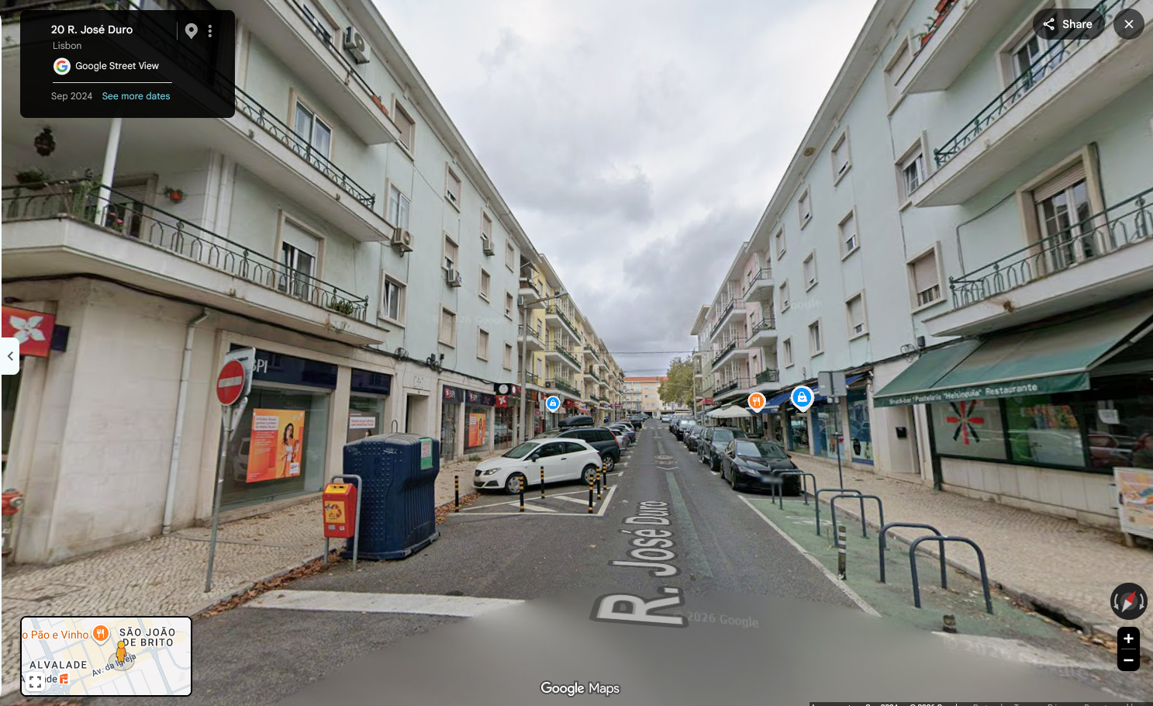
HOJE · O QUE NÃO SE VÊ DA AV. DA IGREJA
Rua José Duro
Comércio existente, hoje sem visibilidade
• BPI: agência bancária com montra em destaque
• Snack-bar pastelaria restaurante com toldo verde (nome a confirmar)
• Esplanada e comércio de bairro no lado direito
• Ciclovia e arrumações de bicicletas com pouca animação
A pastelaria e o restaurante têm procura de vizinhança, mas nenhum sinal que os anuncie a quem passa.
Fotografia atual (Google Street View, 2026)
Proposta · Junta de Freguesia de Alvalade · Alvalade Colorida
8

Slide 9
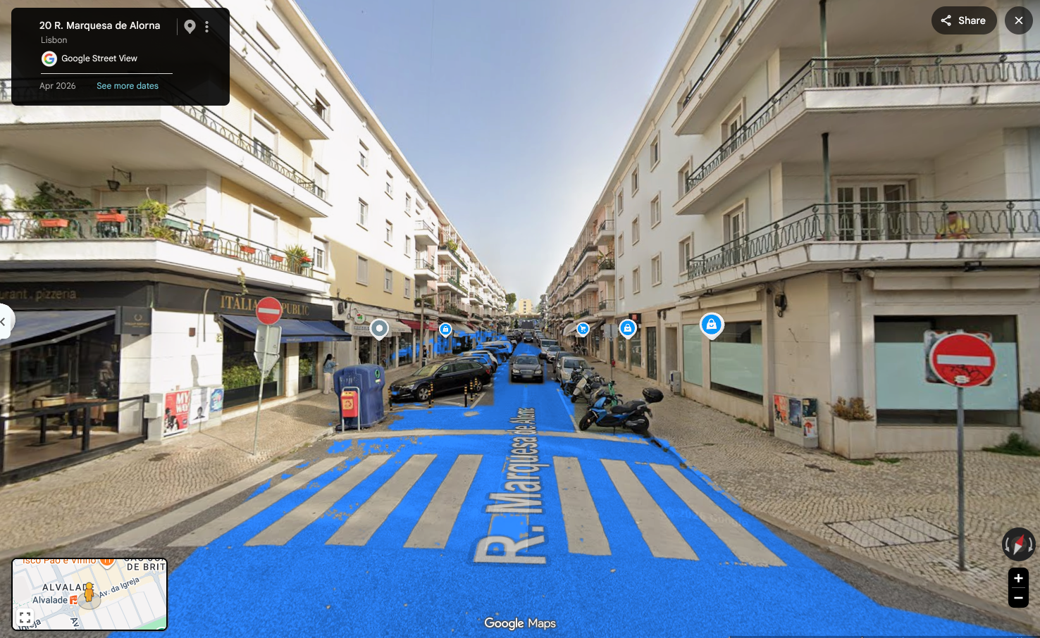
RUA A PINTAR · MONTRA À ENTRADA
Rua Marquesa de Alorna
Pintura de toda a faixa de rodagem em azul, uma cor do arco-íris por rua.
A montra fica no início da rua, visível a quem entra pela Av. da Igreja.
MAPA DA RUA · RUA MARQUESA DE ALORNA
Lojas abertas agora, como num centro comercial:
RESTAURAÇÃO
Pizzaria [nome a confirmar]
CAFÉ
Pastelaria / café [nome]
COMÉRCIO
Loja de bairro [nome]
COMÉRCIO
Loja de bairro [nome]
SERVIÇOS
[nome a confirmar]
Estrada pintada em azul e montra à entrada da rua
▼ Você está na entrada da rua (Av. da Igreja)
Proposta · Junta de Freguesia de Alvalade · Alvalade Colorida
9

Slide 10
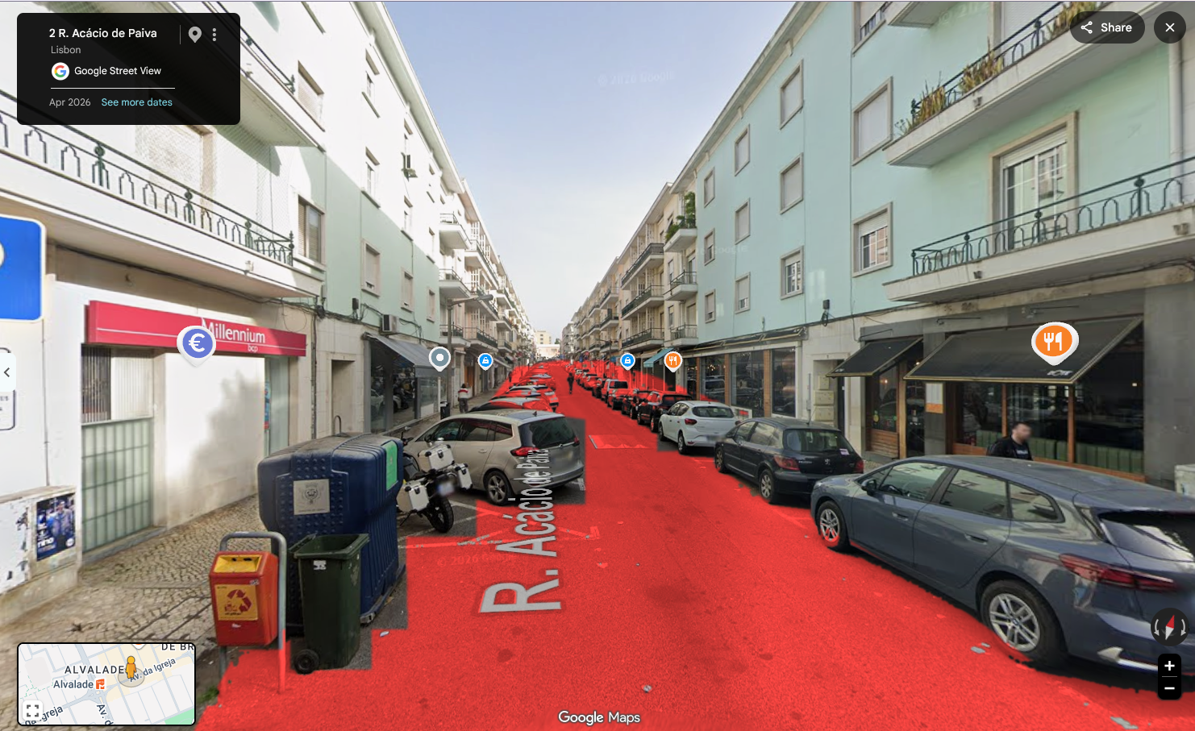
RUA A PINTAR · MONTRA À ENTRADA
Rua Acácio Paiva
Pintura de toda a faixa de rodagem em vermelho, a cor mais visível de dia.
Montra à entrada da rua com as lojas abertas e os horários do dia.
MAPA DA RUA · RUA ACÁCIO PAIVA
Lojas abertas agora, como num centro comercial:
BANCO
Millennium bcp (visível na fachada)
RESTAURAÇÃO
Restaurante [nome a confirmar]
CAFÉ
Café / pastelaria [nome]
COMÉRCIO
Loja de bairro [nome]
SERVIÇOS
[nome]
Estrada pintada em vermelho e montra à entrada da rua
▼ Você está na entrada da rua (Av. da Igreja)
Proposta · Junta de Freguesia de Alvalade · Alvalade Colorida
10

Slide 11
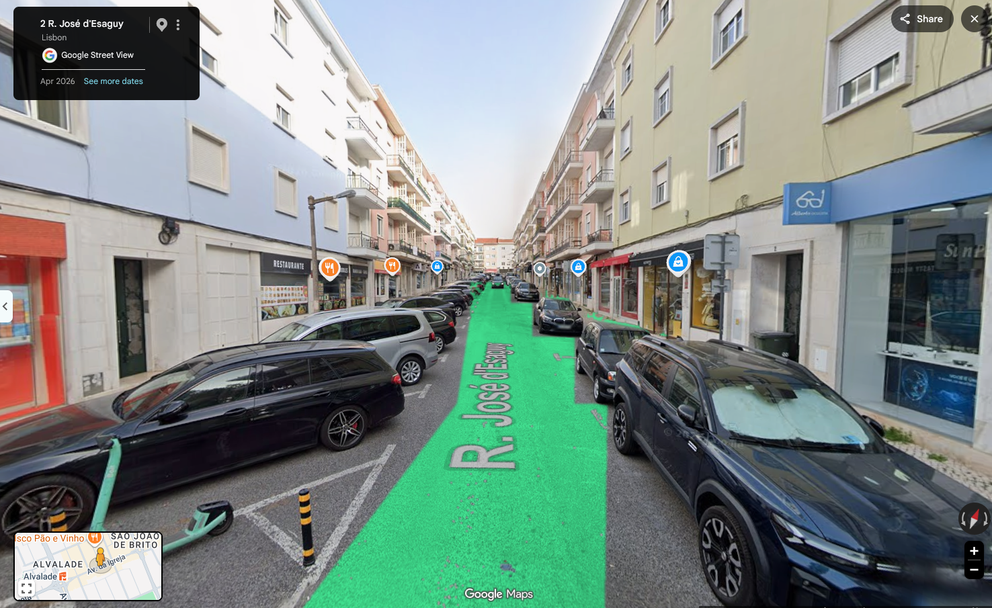
RUA A PINTAR · MONTRA À ENTRADA
Rua José d'Esaguy
Pintura de toda a faixa de rodagem em verde.
A montra fica à entrada, junto à Av. da Igreja, com as lojas e os serviços da rua.
MAPA DA RUA · RUA JOSÉ D'ESAGUY
Lojas e serviços abertos agora:
BANCO
Bankinter (visível na fachada)
ÓTICA
Alberto Oculista (visível na fachada)
RESTAURAÇÃO
Restaurante [nome a confirmar]
COMÉRCIO
[nome]
SERVIÇOS
[nome]
Estrada pintada em verde e montra à entrada da rua
▼ Você está na entrada da rua (Av. da Igreja)
Proposta · Junta de Freguesia de Alvalade · Alvalade Colorida
11

Slide 12
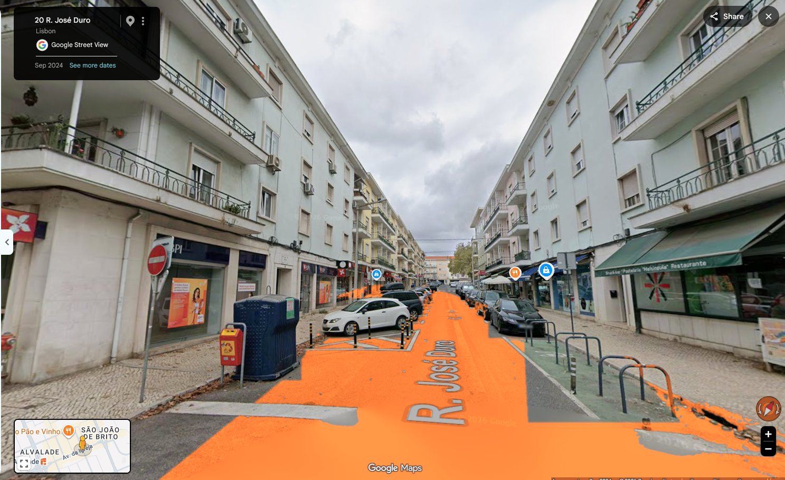
RUA A PINTAR · MONTRA À ENTRADA
Rua José Duro
Pintura de toda a faixa de rodagem em laranja, a cor mais quente do percurso.
Montra à entrada da rua, com as pastelarias, restaurantes e lojas abertas.
MAPA DA RUA · RUA JOSÉ DURO
Lojas abertas agora, como num centro comercial:
BANCO
BPI (visível na fachada)
PASTELARIA
Snack-bar pastelaria restaurante [nome a confirmar]
RESTAURAÇÃO
Restaurante [nome]
COMÉRCIO
Loja de bairro [nome]
SERVIÇOS
[nome]
Estrada pintada em laranja e montra à entrada da rua
▼ Você está na entrada da rua (Av. da Igreja)
Proposta · Junta de Freguesia de Alvalade · Alvalade Colorida
12

Slide 13
O ARGUMENTO
Porque é que a cor e as montras trazem visitantes
Identificável
Visível a partir da Av. da Igreja
Autêntica
Uma cor por rua torna o percurso fácil de ver e de lembrar. 'A rua vermelha' é uma indicação que toda a gente entende.
A cor e a montra à entrada funcionam como convite: quem passa vê que há algo ali, sem precisar de conhecer as lojas.
Comércio de bairro, com restauração, pastelarias e serviços, é uma experiência que as pessoas procuram. A cor mostra essa autenticidade.
Referência: a Rua Nova do Carvalho (Cais do Sodré) mostra o mesmo efeito. Sugerimos medir antes e depois (contagens de peões, inquérito a clientes e vendas dos comerciantes aderentes) para validar os resultados.
Proposta · Junta de Freguesia de Alvalade · Alvalade Colorida
13

Slide 14
MONTRAS
Uma montra por rua: as lojas abertas à vista de todos
• Um painel ou montra comunitária em cada rua, na zona mais visível a partir da Av. da Igreja.
• Mostra os comércios abertos naquele momento, com foto, nome e horário.
• Atualização simples (quadro, ecrã ou placa com rotação de cartões).
• Mapa do percurso com as quatro ruas e a localização de cada loja.
• Pode ser um QR code que leva a uma página online com o mesmo conteúdo.
Exemplo de cartão de montra
Nome da loja
Rua José Duro, n.º X
Aberto agora · até às 19h
[foto da montra]
Proposta · Junta de Freguesia de Alvalade · Alvalade Colorida
14

Slide 15
ENVOLVIMENTO
O que se pede aos comerciantes
• Participação voluntária, com regras simples e comuns a todos.
• Manter a montra arrumada e a loja aberta nas horas anunciadas.
• Fornecer foto e horário para o painel da rua.
• Aderir à pintura da fachada ou de um elemento de cor (porta, toldo, vaso).
Ganho para o comércio
Mais passagem de pessoas que hoje nem sabem que a loja existe.
Campanha conjunta, com custos partilhados e divulgação comum.
Proposta · Junta de Freguesia de Alvalade · Alvalade Colorida
15

Slide 16
IMPLEMENTAÇÃO
Plano faseado
1 · Estudo
2 · Adesão
3 · Licenças
4 · Execução
5 · Avaliação
Levantamento de lojas, fachadas, pavimento e tráfego em cada rua.
Reuniões com comerciantes e moradores; escolha de cores e montras.
Aprovação técnica e licenciamento junto da CML e serviços competentes.
Pintura, montagem dos painéis e lançamento com evento de rua.
Contagens, inquéritos e ajuste ao fim de 6 a 12 meses.
Nota técnica: a pintura de pavimento deve ser antiderrapante, durável e não confundir a sinalização rodoviária. Pode começar por pintura nos passeios ou em troços de baixo tráfego, se a CML o aprovar.
Proposta · Junta de Freguesia de Alvalade · Alvalade Colorida
16

Slide 17
PEDIDO
O que pedimos à Junta
• Apoio institucional e articulação com a Câmara Municipal de Lisboa (licenças e pintura).
• Cedência ou apoio para a montagem das montras comunitárias.
• Divulgação pelos canais da Junta (site, redes sociais, boletim).
• Apoio financeiro parcial ou comparticipação, a definir após orçamento.
• Um ponto de contacto na Junta para acompanhar o projeto.
Orçamento
[Pintura das 4 ruas: € a preencher]
[4 montras comunitárias: € a preencher]
[Comunicação e evento de lançamento: € a preencher]
Valores a validar com orçamentos reais.
Proposta · Junta de Freguesia de Alvalade · Alvalade Colorida
17

Slide 18
RESULTADOS ESPERADOS
Como medimos o sucesso
Visibilidade
Comércio
Nº de pessoas que tiram fotografias ou param nas ruas
Nº de lojas aderentes e variação de clientes/vendas (inquérito)
Passagem
Comunidade
Contagens de peões na Av. da Igreja e nas entradas das ruas
Satisfação de moradores e comerciantes (inquérito semestral)
Proposta · Junta de Freguesia de Alvalade · Alvalade Colorida
18

Slide 19
PRÓXIMOS PASSOS
Vamos começar por uma rua?
• Reunião com a Junta para validar a proposta e o enquadramento.
• Contacto com os comerciantes das quatro ruas.
• Piloto numa rua (sugestão: José Duro, por ser a mais pequena) antes de avançar para as restantes.
• Contactos: [nome] · [email] · [telefone]

